Slide 1

TRƯỜNG PTDTNT THPT BÌNH ĐỊNH
CHÀO MỪNG QUÝ THẦY CÔ ĐẾN DỰ GIỜ VỚI MÔN SINH HỌC
LỚP 12A2

Slide 2


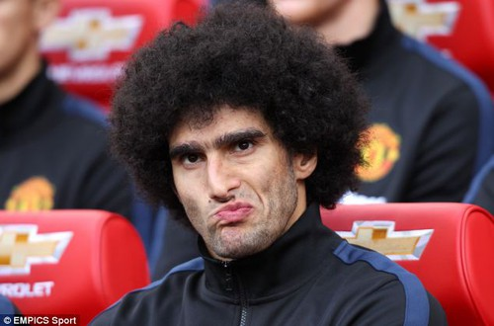
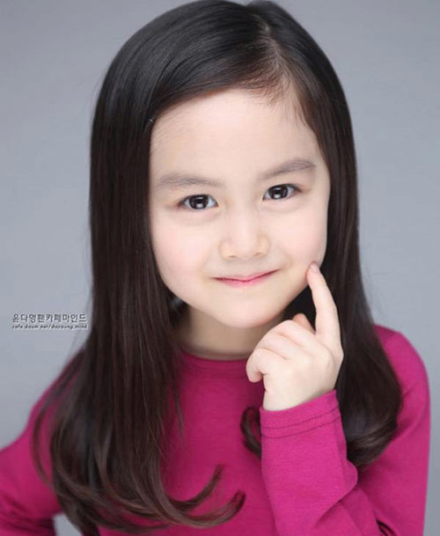
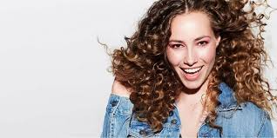
Trong 1 gia đình có bố tóc xoăn, mẹ tóc xoăn, con sinh ra tóc thẳng. Giải thích như nào để đúng?
KHỞI ĐỘNG
Gen nằm trên NST thường và tuân theo quy luật MenĐel
Aa
aa
(tóc xoăn)
(tóc thẳng)
(tóc xoăn)

Slide 3

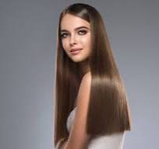
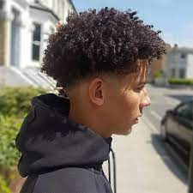
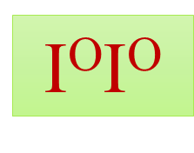
Trong hộ khẩu 1 gia đình có bố máu O, mẹ máu A. Con trai chung của họ có máu O, con riêng của một trong 2 người có máu AB. Xác định kiểu gen của những người trong gia đình?
MÁU A: I^{A}I^{A} HOẶC I^{A}I^{O} MÁU O: I^{O}I^{O}
MÁU B: I^{B}I^{B} HOẶC I^{B}I^{O} MÁU AB: I^{A}I^{B}
KHỞI ĐỘNG
I^{O}I^{O}
I^{A}I^{O}
I^{A}I^{B}

Slide 4
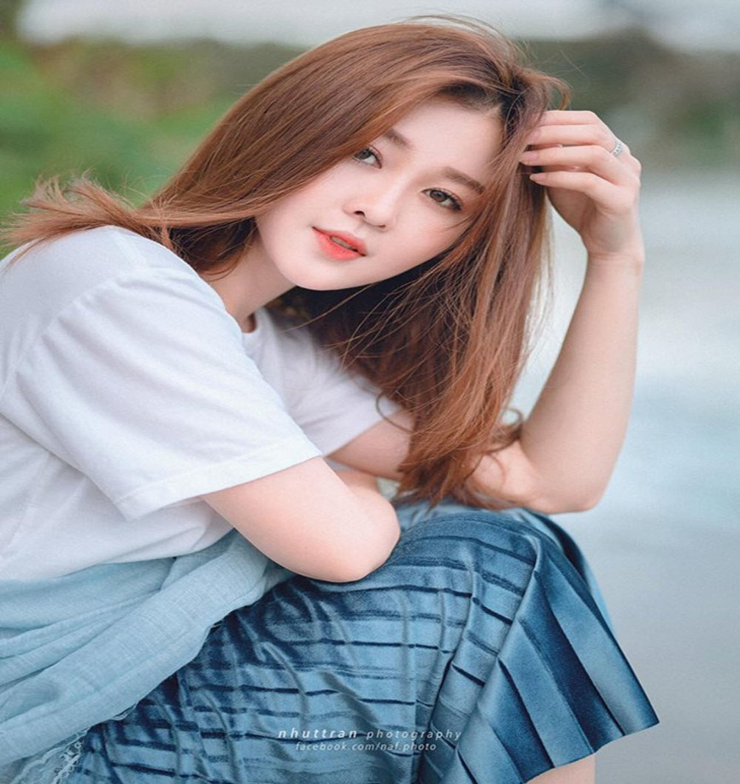
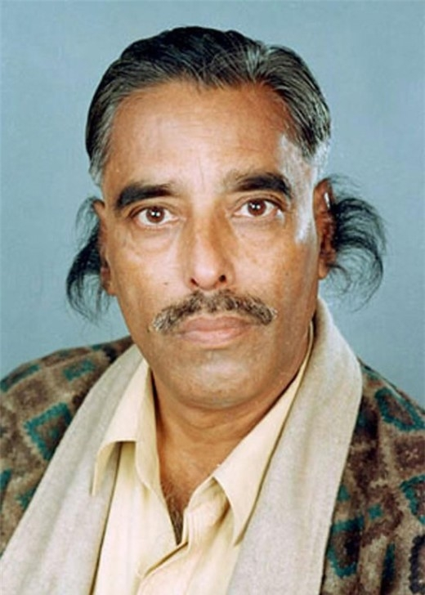
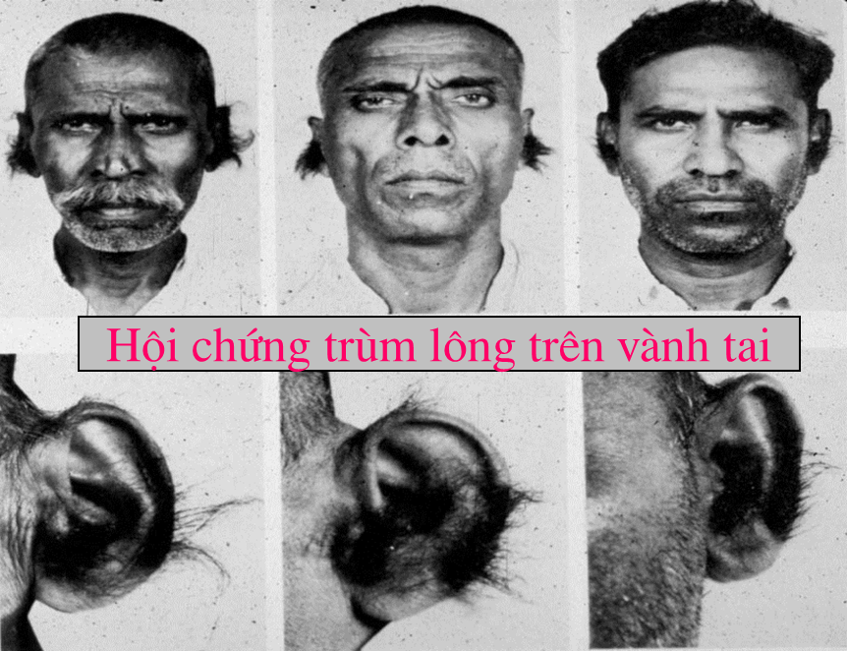
Mình lấy anh ấy liệu sau này con mình có túm lông ở tai như anh ấy không? Theo bạn thì sao?

Slide 5
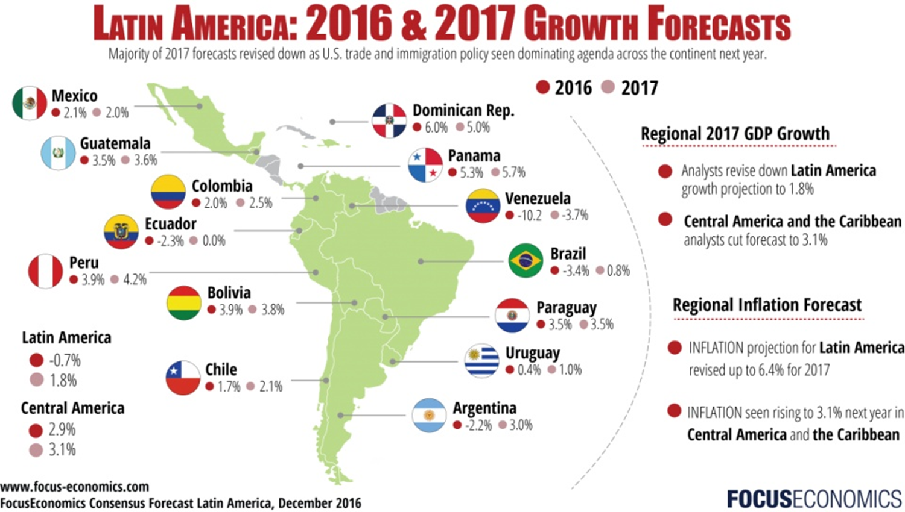

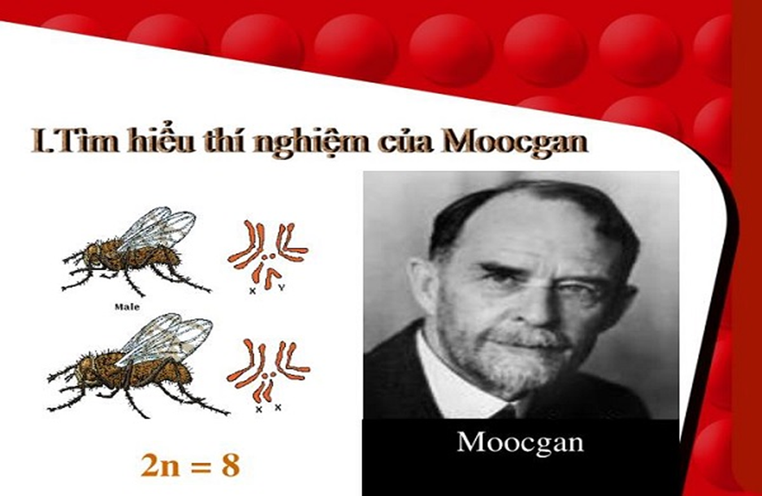

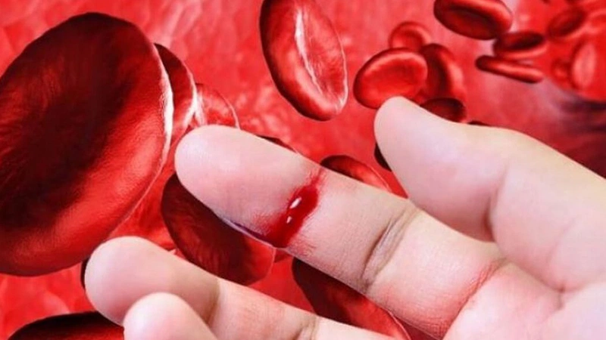
☞
Bài 8
DI TRUYỀN LIÊN KẾT GIỚI TÍNH,
LIÊN KẾT GEN, HOÁN VỊ GEN

Slide 6




BỐI CẢNH RA ĐỜI CỦA MORGAN
Nhiệm vụ
2 phút: Đọc trang 47 SGK, trả lời câu hỏi:
Morgan đã nghiên cứu đối tượng nào mà phát hiện ra quy luật di truyền liên kết?
A. Đậu Hà Lan
B. Chuột Bạch
C. Thỏ
D. Ruồi Giấm
Morgan đã nhận giải Nobel về Sinh lý học và Y học vào năm nào?
A. 1910
B. 1879
C. 1933
D. 1908
Thí nghiệm lai giữa các dòng Ruồi Giấm, Morgan và cộng sự phát hiện ra Quy luật di truyền nào?
A. Định luật phân li
B. Quy luật phân ly độc lập
C. Di truyền liên kết giới tính và liên kết gen
D. Quy luật đồng trội

Slide 7


DI TRUYỀN LIÊN KẾT GIỚI TÍNH,
LIÊN KẾT GEN, HOÁN VỊ GEN
DI TRUYỀN GIỚI TÍNH VÀ DI TRUYỀN LIÊN KẾT VỚI GIỚI TÍNH
DI TRUYỀN LIÊN KẾT
NST giới tính và sự di truyền giới tính
Liên kết gen
Sự di truyền liên kết giới tính
Hoán vị gen
Ứng dụng di truyền giới tính và di truyền liên kết giới tính
Bản đồ di truyền

Slide 8
I. DI TRUYỀN GIỚI TÍNH VÀ DI TRUYỀN LIÊN KẾT VỚI GIỚI TÍNH
Thảo luận theo cặp đôi
Đọc và ghi chú các nội dung quan trọng ở mục II.1,2.
Hoàn thành sơ đồ khuyết (PHT).
Thời gian: 3 phút
Nhiệm vụ
1. NST giới tính | 2. Sự di truyền giới tính
- NST giới tính là NST có vai trò .............................. | - Sự di truyền giới tính là sự di truyền các NST .........................................
- Cá thể có cặp XX thuộc giới ... | - Giải thích tại sao, theo lí thuyết, xác suất sinh con trai hoặc sinh con gái của mỗi cặp vợ chồng là như nhau và bằng 50% ?
- Cá thể có cặp XY thuộc giới ...
- Người giới dị giao tử có cặp NST giới tính kí hiệu là ... (đàn ông)

Slide 9

☞
1. NST giới tính | 2. Sự di truyền giới tính
- NST giới tính là NST có vai trò | - Sự di truyền giới tính là sự di truyền các NST
- Cá thể có cặp XX thuộc giới | Giải thích tại sao, theo lí thuyết, xác suất sinh con trai hoặc sinh con gái của mỗi cặp vợ chồng là như nhau và bằng 50% ?
Cá thể có cặp XY thuộc giới ...
- Người giới dị giao tử có cặp NST giới tính kí hiệu là (đànông)
xác định giới tính của cá thể
giới tính và quyết định giới tính của SV qua các thế hệ nhờ GP và thụ tinh
đồng giao tử
dị giao tử
XY

Slide 10
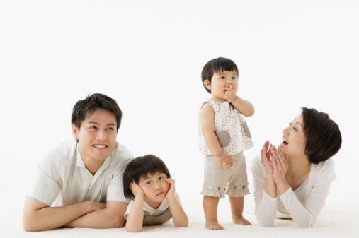
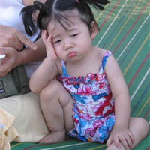
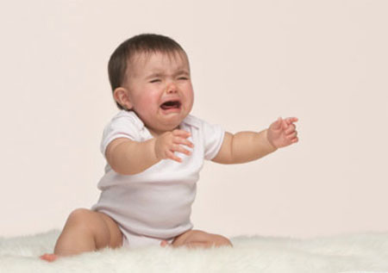
Cơ chế xác định giới tính ở người
Hãy trình bày quan điểm của em về việc điều khiển giới tính theo ý muốn của con người.
XX
XY
X
X
X
Y
XX
XY
Tỉ lệ giới tính ở đa số các loài là xấp xỉ 1 : 1
1 gái : 1 trai

Slide 11
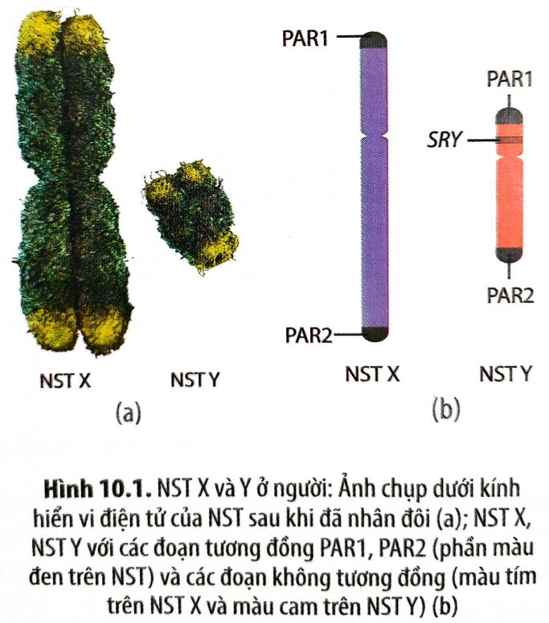
☞
- Mỗi NST giới tính có 2 đoạn:
+ Đoạn không tương đồng chứa các gen đặc trưng cho từng NST
+ Đoạn tương đồng chứa các lôcut gen giống nhau

Slide 12
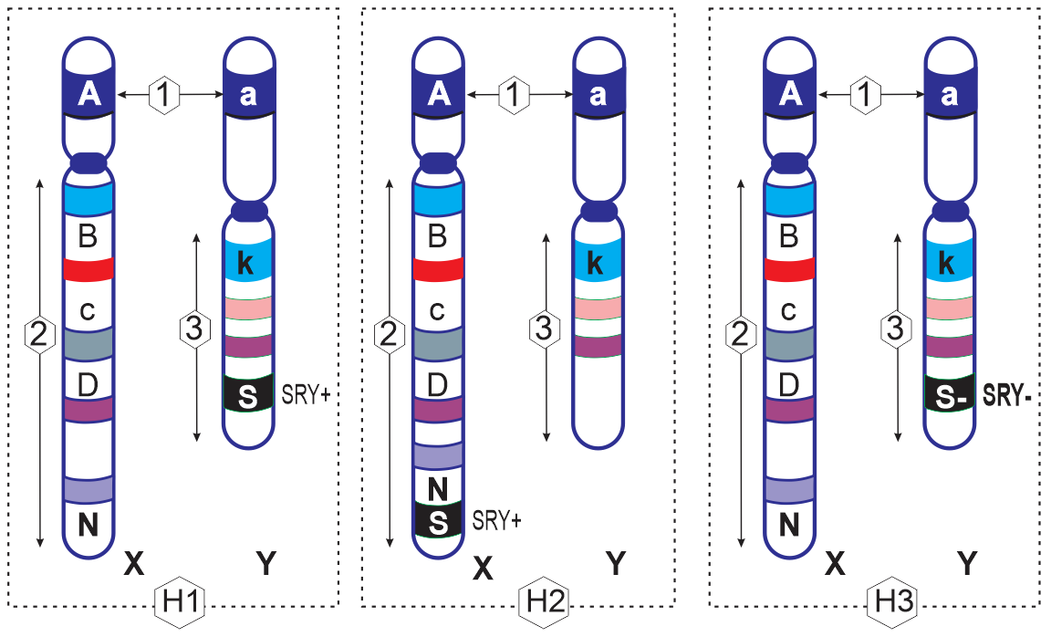
Vùng gene quyết định giới tính nam ở người là gì? Khi nào xảy ra giới tính ngược?

Slide 13

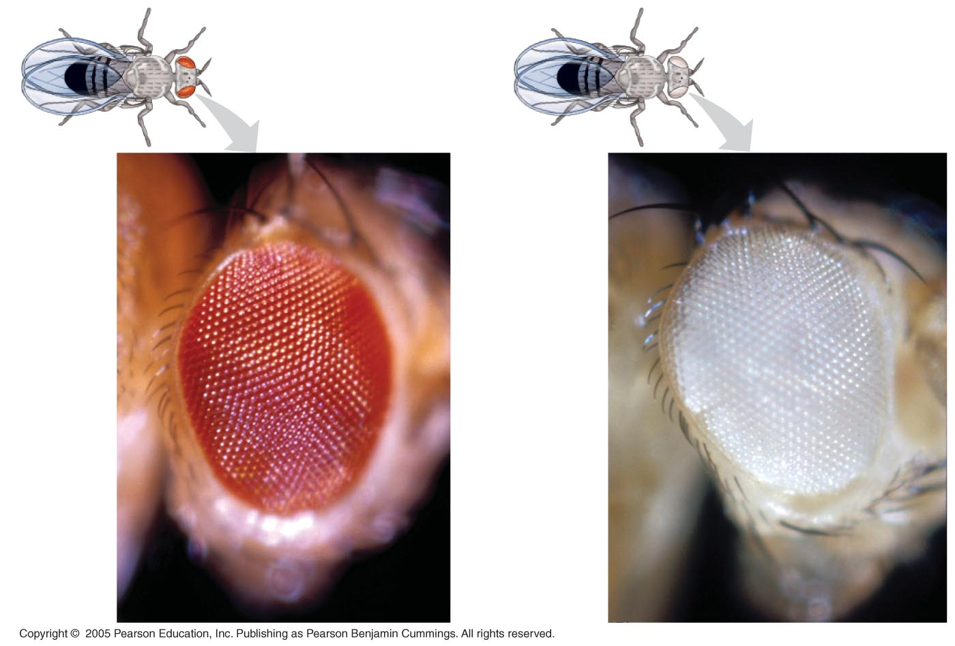
II.SỰ DI TRUYỀN LIÊN KẾT GIỚI TÍNH
1.Gen trên nhiễm sắc thể X
a. Thí nghiệm: Đối tượng: Ruồi giấm
Tính trạng màu mắt ở ruồi giấm

Slide 14

2. Sự di truyền liên kết giới tính
Thí nghiệm phát hiện di truyền liên kết giới tính
Lai thuận | Lai nghịch
P:♀ Mắt đỏ x ♂ Mắt trắng F₁: 100% ♀ , ♂ Mắt đỏ F₂ : 100% ♀ Mắt đỏ: 50% ♂ Mắt đỏ : 50% ♂ Mắt trắng | P: ♀ Mắt trắng x ♂ Mắt đỏ F₁: 100%♀ Mắt đỏ : 100% ♂ Mắt trắng F₂ : 50% ♀ Mắt đỏ : 50% ♀ Mắt trắng: 50% ♂ Mắt đỏ : 50% ♂ Mắt trắng

Slide 15

II. SỰ DI TRUYỀN LIÊN KẾT GIỚI TÍNH
1.Gen trên nhiễm sắc thể X
5 phút: Hoạt động nhóm.
Hoàn thành Phiếu học tập.
Nhiệm vụ
Câu hỏi | Trả lời
1. So sánh KQ lai thuận và lai nghịch? 2. So sánh với kết quả lai 1 tính trạng của Menđen? 3. Xác định tính trạng trội lặn ? 4. Sự phân bố các tính trạng ở 2 giới có đồng đều không? 5. Có thể rút ra kết luận gì? 6. Viết sơ đồ lai cho từng phép lai
1- KQ lai thuận, nghịch khác nhau
2- Khác với KQ lai của Men đen
3- Mắt đỏ là trội so với mắt trắng
4- Các tính trạng phân bố không đều ở 2 giới
5.→ gen qui định màu mắt nằm trên NST X, không có alen trên Y

Slide 16

* Sơ đồ lai: Phép lai thuận
☞
- Qui ước gen:
Giả sử : gen A: mắt đỏ.
gen a: mắt trắng
Nằm trên NST X
P_{t/c}: ♀ Mắt đỏ x ♂ Mắt trắng
F₁: 100% ♀, ♂ mắt đỏ
F₂:
  100% ♀ mắt đỏ
  50% ♂ mắt đỏ :
  50% ♂ mắt trắng
P: ♀ X^{A}X^{A} x ♂ XªY
G_{P} : X^{A} Xª , Y
F1: X^{A}Xª X^{A}Y
G_{F1} : (X^{A} , Xª ) (X^{A} , Y)
F2 : X^{A}X^{A} , X^{A}Y,
X^{A}Xª , XªY

Slide 17
Sơ đồ lai (phép lai nghịch):
Mắt trắng
Mắt đỏ
P_{t/c} :
a
a
X
A
X
X
X
Y
G_{p} :
X
a
X
A
Y
F₁ :
X
A
X
a
X
a
Y
:
X
mắt đỏ
mắt đỏ
G_{F1} :
X
A
X
a
X
a
Y
X
A
X
a
:
X
a
X
a
X
A
Y
X
a
Y
:
:
F₂ :
Mắt đỏ
Mắt trắng
Mắt đỏ
Mắt trắng

Slide 18
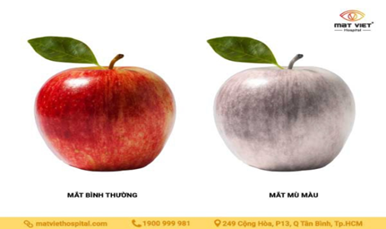
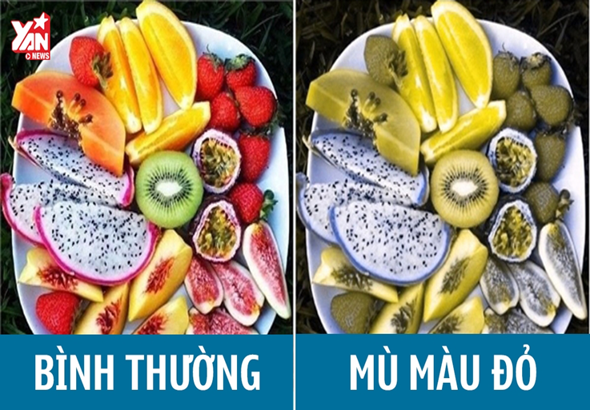
Đặc điểm di truyền gen trên X ?
:
+ Kết quả của phép lai thuận và nghịch là khác nhau Tỉ lệ phân li kiểu hình khác nhau ở hai giới
+ Tính trạng lặn dễ biểu hiện ở giới dị giao tử (XY)
+ Tuân theo quy luật di truyền chéo:
(đực P→ cái F1→ đực F2 )
(ông ngoại→mẹ→cháu trai)
*Một số bệnh ở người do gen nằm trên X di truyền chéo: bệnh mù màu, bệnh máu khó đông

Slide 19
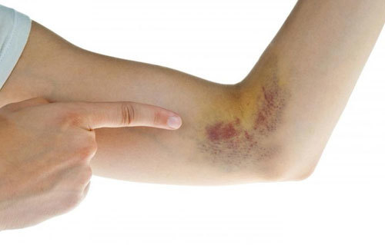
BỆNH MÁU KHÓ ĐÔNG

Slide 20
Mình lấy anh ấy liệu sau này con gái mình có túm lông ở tai như anh ấy không, nếu giống thì khó coi lắm? Theo bạn thì mình nên lấy không?

Slide 21
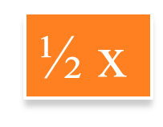
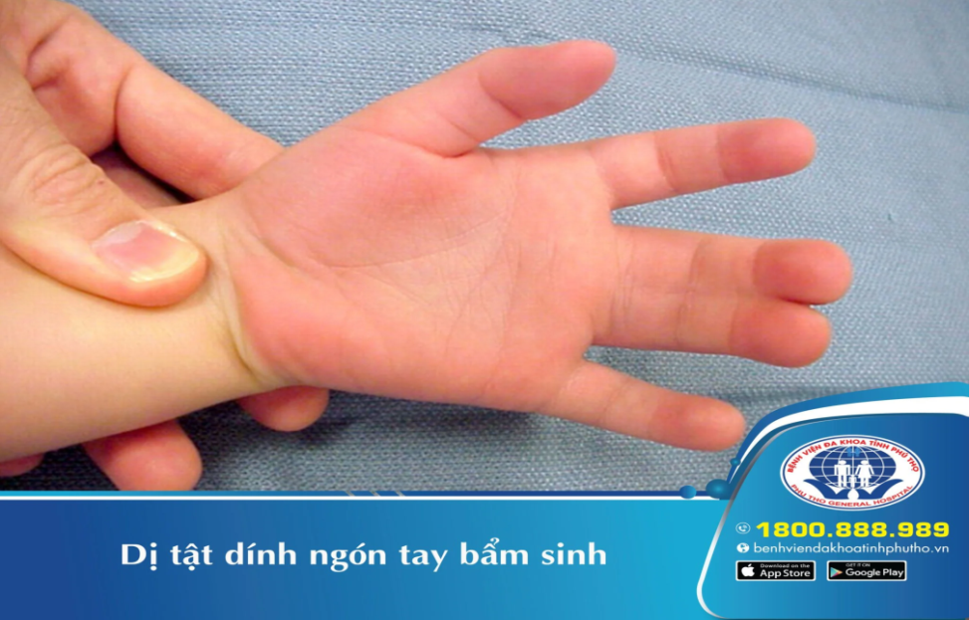
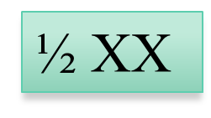
2.Gen trên Y
Ở người, bố có dị tật có túm lông ở tai, dính ngón tay thứ 2,3 sẽ truyền cho 100% con trai trong gia đình, con gái thì không bị tật này (tuân theo quy luật di truyền thẳng)
* Sơ đồ lai:
P : XX x XYª
GP:
F₁ :
X
½ Yª
½ XYª

Slide 22
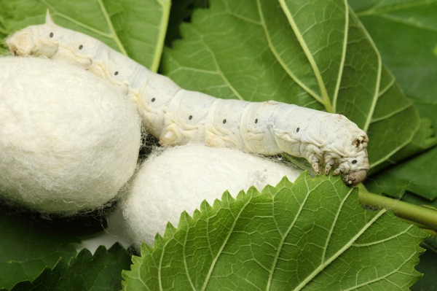
3. ỨNG DỤNG DI TRUYỀN GIỚI TÍNH VÀ DI TRUYỀN LIÊN KẾT GIỚI TÍNH
Sớm phân biệt giới tính,để điều chỉnh tỉ lệ đực ,cái phù hợp đem lại hiệu quả kinh tế cao
Nghiên cứu DT liên kết với giới tính có ý nghĩa gì?
Phát hiện tằm đực cái
Hãy trình bày quan điểm của em về việc điều khiển giới tính theo ý muốn của con người.

Slide 23




LUYỆN TẬP
Câu 1: Hiện tượng di truyền liên kết với giới tính là hiện tượng?
A. Gen quy định các tính trạng thường nằm trên NST Y
B. Gen quy định các tính trạng giới tính nằm trên NST thường
C. Gen quy định các tính trạng thường nằm trên NST X
D. Gen quy định các tính trạng thường nằm trên NST giới tính

Slide 24
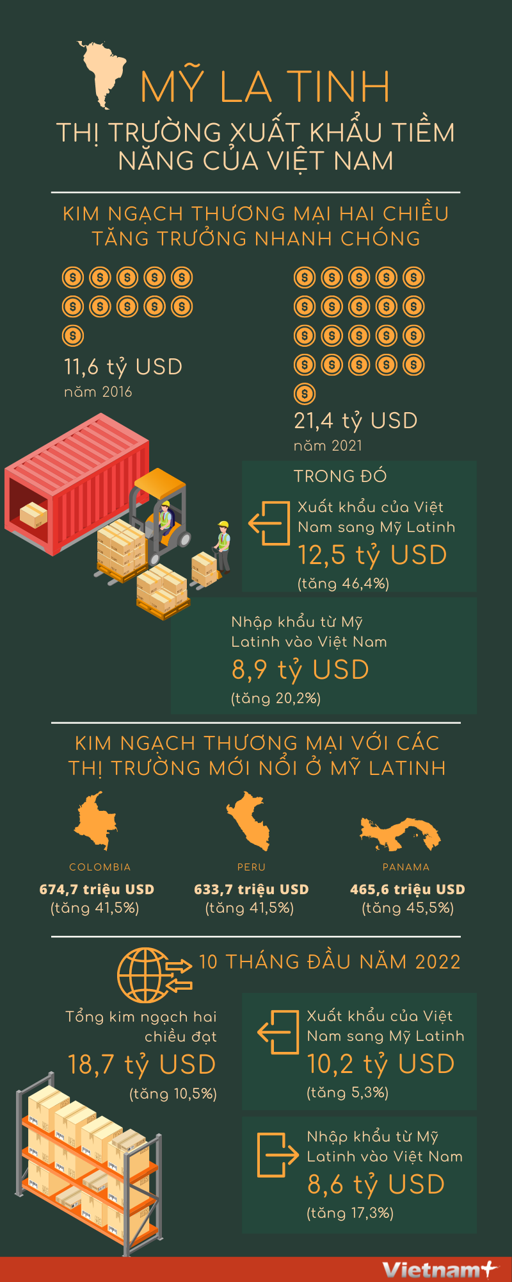

LUYỆN TẬP
Câu 2: Ở nhóm động vật nào sau đây, giới đực mang cặp NST giới tính XY và giới cái mang cặp NST giới tính XX?
A. Thỏ, ruồi giấm, chim sáo
B. Gà, chim bồ câu, bướm
C. Hổ, chó sói, mèo rừng
D. Trâu, bò, vịt

Slide 25

LUYỆN TẬP
Câu 3: Ở người, bệnh mù màu là do đột biến lặn nằm trên NST giới tính X gây ra (X^{m}). Nếu mẹ bình thường, bố bị mù màu thì con trai bị mù màu của họ đã nhận X^{m} từ ai?
A. Bố
B. Bà nội
C. Ông ngoại
D. Mẹ
Câu 4: Ở người, allele A nằm trên NST X quy định mắt nhìn màu bình thường là trội hoàn toàn so với allele a quy định bệnh mù màu. Kiểu gen nào sau đây là nam nhìn màu bình thường?
A. X^{A}Xª
B. XªY
C. XªXª
D. X^{A}Y

Slide 26


VẬN DỤNG
XIN TƯ VẤN CHO TÔI
Dòng họ tôi không có ai bị bệnh mù màu, tôi cũng không bị bệnh mù màu. Nhưng tôi lỡ yêu một cô gái hiện cũng bình thường nhưng có bố bị bệnh mù màu.
- Nếu chúng tôi lấy nhau thì khả năng con tôi bị bệnh mù màu là bao nhiêu %.

Slide 27





M: Không bị bệnh
m : bị bệnh mù màu
P :
M
m
M
X
X
X
Y
G_{p} :
M
X
m
X
M
Y
X
M
M
X
M
X
m
M
m
X
X
X
Y
X
Y
:
:
:
1/4

Slide 28



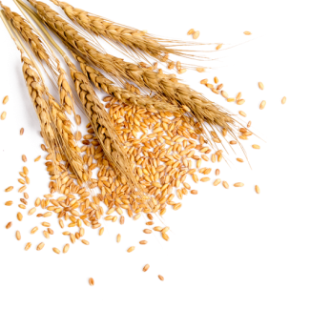

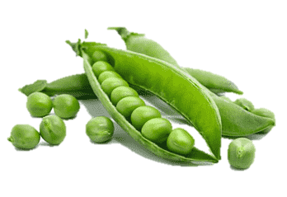
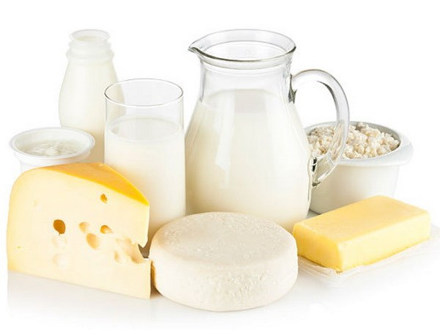
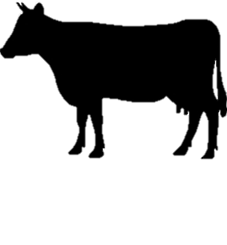
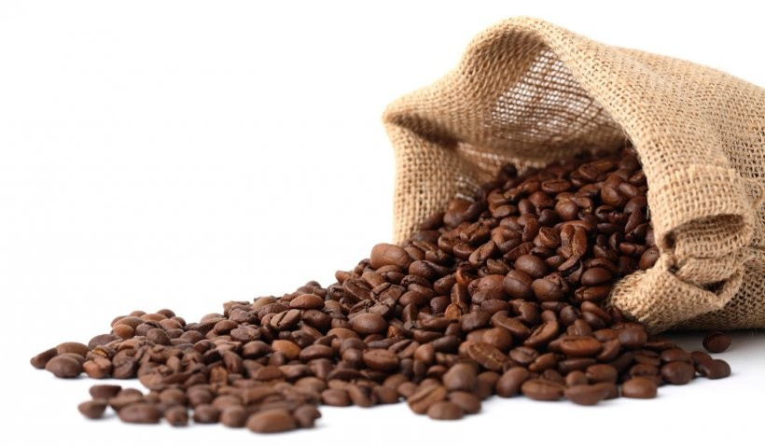
CHUẨN BỊ Ở NHÀ
Nghiên cứu trước phần di truyền liên kết.
Tìm hiểu một số ví dụ về
ứng dụng của di truyền liên kết trong chăn nuôi
1
2

Slide 29


